Slide 1
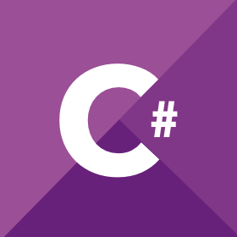

Logica de Programação
Programação C# - Introdução a Computação

Slide 2
Aperfeiçoamento Profissional - Programação C#
Introdução a computação
O que é um computador?
O computador é uma máquina eletrônica que permite processar dados. O termo provém do latim computare (“calcular”).

Slide 3
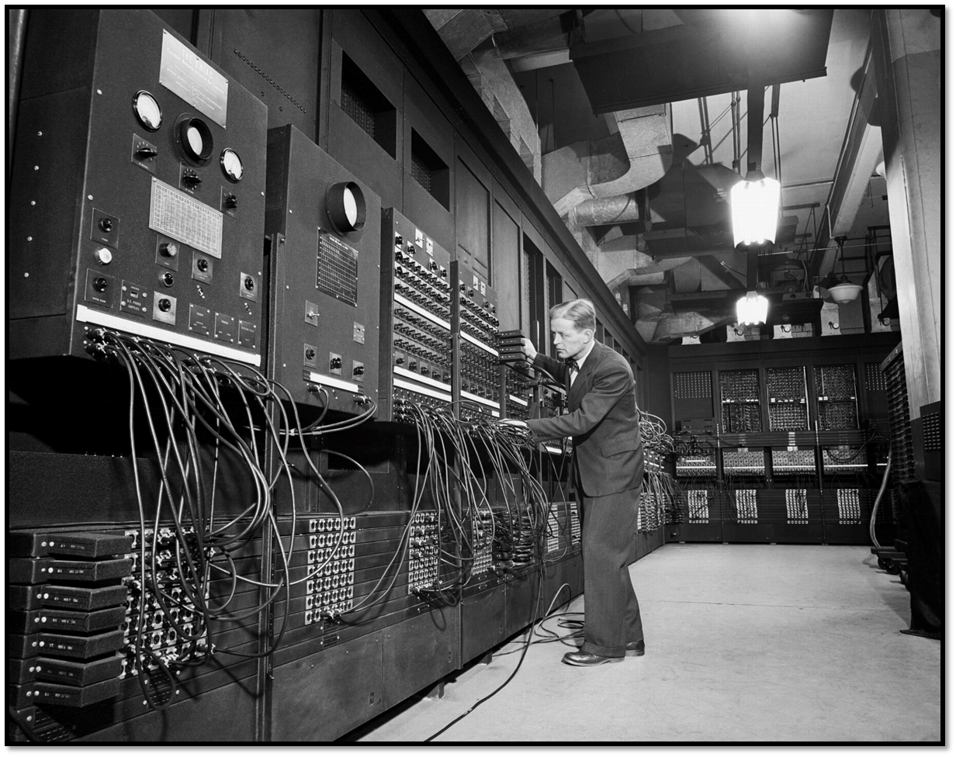
Aperfeiçoamento Profissional - Programação C#
Introdução a computação
HISTÓRIA DOS COMPUTADORES

Slide 4
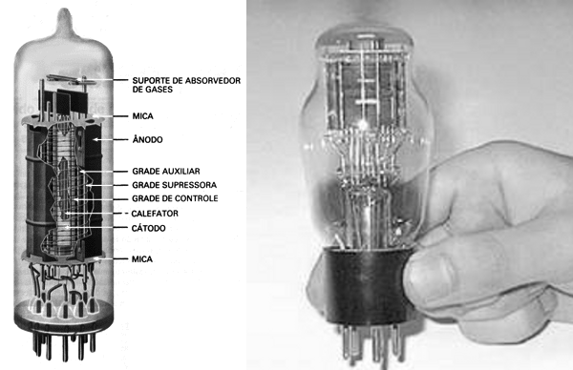
Aperfeiçoamento Profissional - Programação C#
Introdução a computação
Primeira Geração (1946-1954)
A primeira geração dos computadores é marcada pela utilização de válvulas. A válvula é um tubo de vidro, similar a uma lâmpada fechada sem ar em seu interior, ou seja, um ambiente fechado a vácuo, e contendo eletrodos, cuja finalidade é controlar o fluxo de elétrons. As válvulas aqueciam bastante e costumavam queimar com facilidade.
Além disso, a programação era realizada diretamente na linguagem de máquina, o que dificultava a programação e consequentemente despendia muito tempo. O armazenamento dos dados era realizado em cartões perfurados, que depois passaram a ser feitos em fita magnética.
Nenhum dos computadores da primeira geração possuíam aplicação comercial, eram utilizados para fins balísticos, predição climática, cálculos de energia atômica e outros fins científicos.

Slide 5
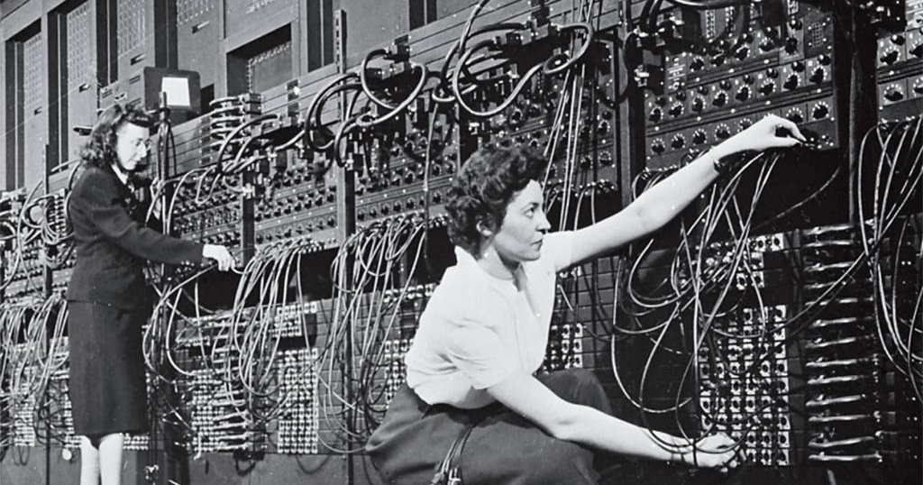
Aperfeiçoamento Profissional - Programação C#
Introdução a computação
Primeira Geração (1946-1954)
Um dos representantes desta geração é o ENIAC. Ele possuía 17.468 válvulas, pesava 30 toneladas, tinha 180 m² de área construída, sua velocidade era da ordem de 100 kHz e possuia apenas 200 bits de memória RAM.
ENIAC - Eletronic Numerical Integrator and Computer (Computador Integrador Numérico Eletrônico). Iniciado o processo de construção deste computador em 1943

Slide 6
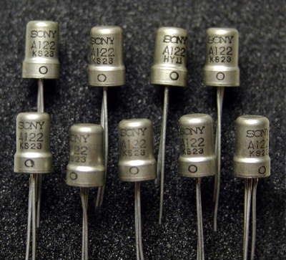
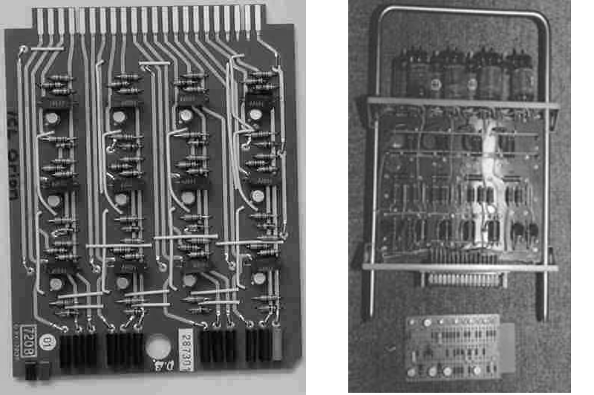
Aperfeiçoamento Profissional - Programação C#
Introdução a computação
Segunda Geração (1955-1964)
A segunda geração de computadores foi marcada pela substituição da válvula pelo transistor. O transistor revolucionou a eletrônica em geral e os computadores em especial. Eles eram muito menores do que as válvulas a vácuo e tinham outras vantagens: não exigiam tempo de pré-aquecimento, consumiam menos energia, geravam menos calor e eram mais rápidos e confiáveis. No final da década de 50, os transistores foram incorporados aos computadores.
Na segunda geração o conceito de Unidade Central de Procedimento (CPU), memória, linguagem de programação e entrada e saída foram desenvolvidos. O tamanho dos computadores diminuiu consideravelmente. Outro desenvolvimento importante foi a mudança da linguagem de máquina para a linguagem assembly, também conhecida como linguagem simbólica. A linguagem assembly possibilita a utilização de mnemônicos para representar as instruções de máquina.

Slide 7
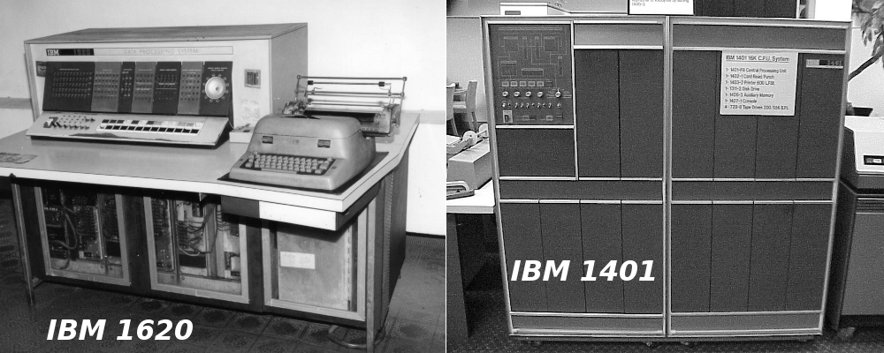
Aperfeiçoamento Profissional - Programação C#
Introdução a computação
Segunda Geração (1955-1964)
Em seguida vieram as linguagens de alto nível, como, por exemplo, Fortran e Cobol. No mesmo período surgiu o armazenamento em disco, complementando os sistemas de fita magnética e possibilitando ao usuário acesso rápido aos dados desejados.
Início de vendas comerciais de computadores;
IBM ganha popularidade;
Linguagens de Programação de Alto nível;

Slide 8
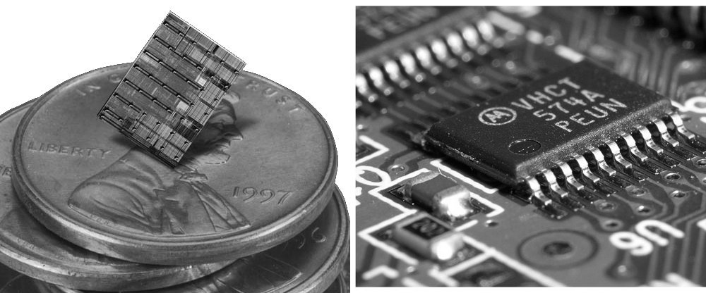
Aperfeiçoamento Profissional - Programação C#
Introdução a computação
Terceira Geração (1964-1977)
A terceira geração de computadores é marcada pela utilização dos circuitos integrados, feitos de silício. Também conhecidos como microchips, eles eram construídos integrando um grande número de transistores, o que possibilitou a construção de equipamentos menores e mais baratos.
Mas o diferencial dos circuitos integrados não era apenas o tamanho, mas o processo de fabricação que possibilitava a construção de vários circuitos simultaneamente, facilitando a produção em massa.

Slide 9
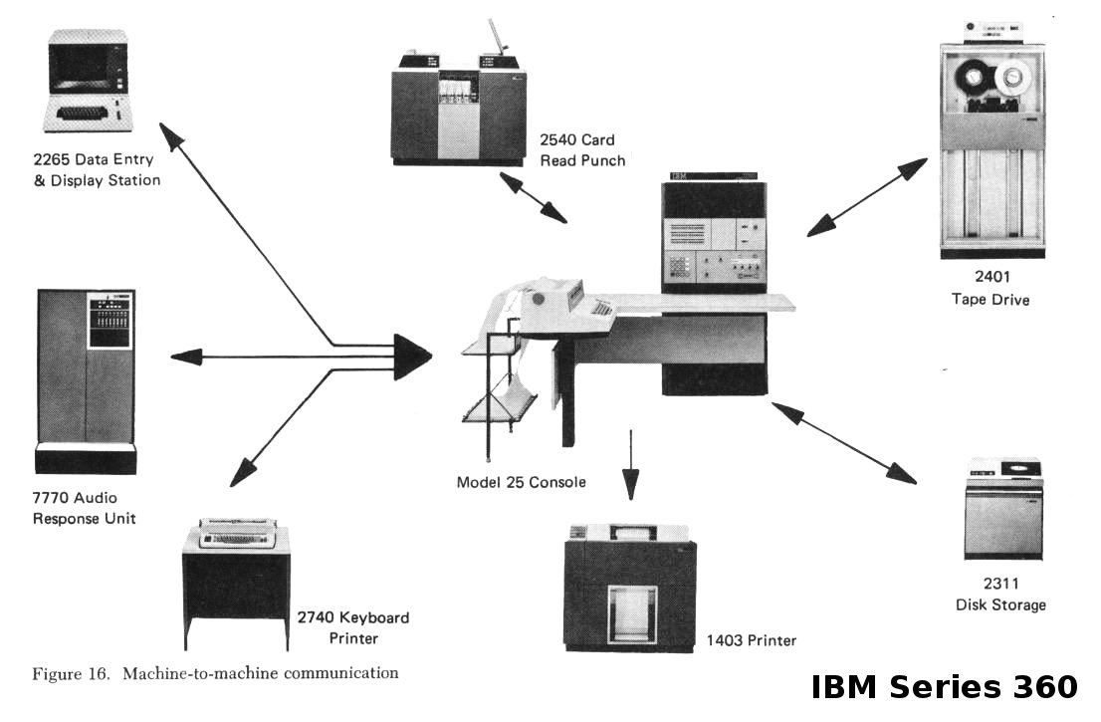
Aperfeiçoamento Profissional - Programação C#
Introdução a computação
Terceira Geração (1964-1977)
Um computador que representa esta geração foi o IBM’s System/360, voltado para o setor comercial e científico. Ele possuía uma arquitetura plugável, na qual o cliente poderia substituir as peças que dessem defeitos. Além disso, um conjunto de periféricos eram vendidos conforme a necessidade do cliente.
A IBM, que até então liderava o mercado de computadores, passou a perder espaço quando concorrentes passaram a vender periféricos mais baratos e que eram compatíveis com sua arquitetura. No final desta geração já começaram a surgir os computadores pessoais
Outro evento importante desta época foi que a IBM passou a separar a criação de hardware do desenvolvimento de sistemas, iniciando o mercado da indústria de softwares. Isto foi possível devido a utilização das linguagens de alto nível nestes computadores.

Slide 10
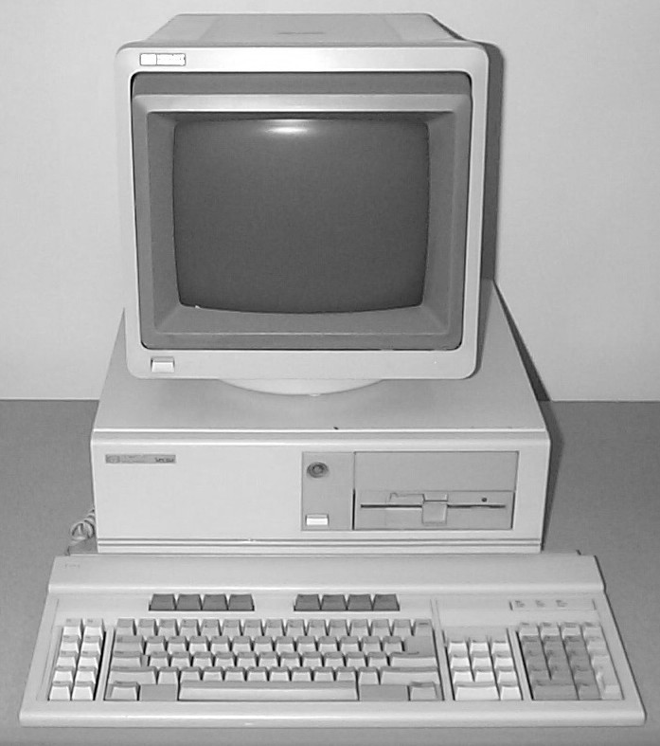
Aperfeiçoamento Profissional - Programação C#
Introdução a computação
Quarta Geração (1977-1991)
Os computadores da quarta geração são reconhecidos pelo surgimento dos processadores — unidade central de processamento. Os sistemas operacionais como MS-DOS, UNIX, Apple’s Macintosh foram construídos. Linguagens de programação orientadas a objeto como C++ e Smalltalk foram desenvolvidas. Discos rígidos eram utilizados como memória secundária. Impressoras matriciais, e os teclados com os layouts atuais foram criados nesta época.
Os computadores eram mais confiáveis, mais rápidos, menores e com maior capacidade de armazenamento. Esta geração é marcada pela venda de computadores pessoais

Slide 11
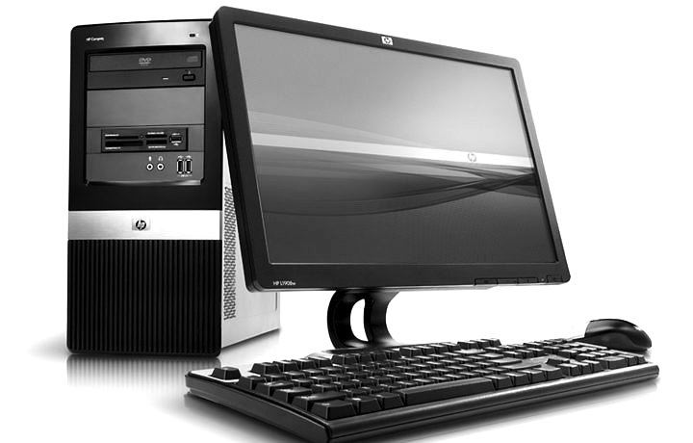
Aperfeiçoamento Profissional - Programação C#
Introdução a computação
Quinta Geração (1991 — dias atuais)
Os computadores da quinta geração usam processadores com milhões de transistores. Nesta geração surgiram as arquiteturas de 64 bits, os processadores que utilizam tecnologias RISC e CISC, discos rígidos com capacidade superior a 600GB, pen-drives com mais de 1GB de memória e utilização de disco ótico com mais de 50GB de armazenamento.
A quinta geração está sendo marcada pela inteligência artificial e por sua conectividade. A inteligência artificial pode ser verificada em jogos e robores ao conseguir desafiar a inteligência humana. A conectividade é cada vez mais um requisito das indústrias de computadores. Hoje em dia, queremos que nossos computadores se conectem ao celular, a televisão e a muitos outros dispositivos como geladeira e câmeras de segurança.

Slide 12
Logica de Programação
Programação C# - Mercado Computacional

Slide 13
Aperfeiçoamento Profissional - Programação C#
Mercado Computacional
Mercado Computacional
Há alguns anos havia muito do profissional de TI que era o "faz tudo", vulgo "carinha da TI". Com o passar do tempo esta antologia foi modificando-se e trazendo a setorização dos profissionais.
Com isto houve a especialização por grande parte dos empregados neste setor. Há pessoas trabalhando apenas com banco de dados, apenas com programação, apenas com design, outros que projetam as aplicações, outros que testam aplicações.

Slide 14
Aperfeiçoamento Profissional - Programação C#
Mercado Computacional
Administrador de banco de dados
O Administrador de banco de dados (DBA - DataBase Administrator) é responsável por manter e gerenciar bancos de dados, ou sistema de banco de dados. Este profissional gerencia, atualiza, monitora o centro das informações de um sistema.
Atividades:
Criação e testes de backup para garantir a recuperabilidade dos dados no caso de falha de hardware ou outros problemas severos.
Verificar e zelar pela integridade do banco de dados.
Ter um controle de acesso aos dados como quem pode acessar e o que pode acessar e talvez quando possa acessar.
Garantir o acesso ao banco de dados no maior tempo possível.
Garantir o máximo de desempenho para o banco de dados.
Auxiliar a equipe de desenvolvimento e a equipe de testes a maximizar o uso e desempenho do banco de dados.

Slide 15
Aperfeiçoamento Profissional - Programação C#
Mercado Computacional
Analista de redes
O analista de redes ou administrador de redes tem a incumbência de gerenciar o rede local, bem como recursos computacionais diretamente relacionados à rede.
É importante que seja familiarizado com os equipamentos e software com os quais trabalha, tendo como forma de comprovação as tão valorizadas certificações, emitidas por grandes empresas através de provas. Exemplos são as MCP, MCSA e MCSE, certificações profissionais da Microsoft; E também a famosa Formação Cisco-CCNA, vista por muitos profissionais como requisito obrigatório para quem deseja garantir sua vaga no mercado de grandes empresas, em início de carreira.

Slide 16
Aperfeiçoamento Profissional - Programação C#
Mercado Computacional
Analista de redes
Instalação e ampliação da rede local;
Instalar e configurar a máquina gateway da rede local seguindo as orientações "Normas de Utilização do DIN";
Orientar e/ou auxiliar os administradores das sub-redes na instalação/ampliação da sub-rede; manter em funcionamento a rede local
do DIN, disponibilizando e otimizando os recursos computacionais disponíveis; Controlar e acompanhar a performance da rede local e sub-redes bem como dos equipamentos e sistemas operacionais instalados;
Manter atualizado os dados relativos ao DNS das máquinas da rede local;
Garantir a integridade e confidenciabilidade das informações sob seu gerenciamento e verificar ocorrências de infrações e/ou segurança;
Promover a utilização de conexão segura entre os usuários do seu domínio.
Tendo como foco principal os serviços de Rede e equipamentos a qual a ele compete.
Colocar em pratica a política de segurança de redes, além de desenvolvê-la.

Slide 17
Aperfeiçoamento Profissional - Programação C#
Mercado Computacional
Analista de segurança
Responsável pela segurança da rede (equipamento, sistemas operacionais de servidores e clientes e programas utilizados). Também monitora tentativas de invasão e uso indevido dos recursos da rede, além de definir e manter as regras de uso dos recursos computacionais da empresa.
Projeto e manutenção do esquema de segurança da rede, incluindo a segurança de equipamentos (acesso físico), dos dados (acesso não- autorizado) e de sistemas operacionais de clientes e servidores; este profissional propõe, implementa e monitora a política de segurança quanto ao uso de recursos computacionais.
Configuração e manutenção da segurança de rede;
Monitoramento constante de aspectos novos relacionados à segurança (novas técnicas de invasão, novos bugs de segurança encontrados em produtos na rede, etc).
Profundo conhecimento do protocolo TCP/IP e dos sistemas operacionais de clientes e de servidores existentes na empresa;
Em algumas empresas, exige-se que o Analista de Segurança também conheça as linguagens de programação utilizadas pela empresa, este profissional é bem mais raro de se encontrar no mercado e seu salário é proporcionalmente maior.
Profundo conhecimento de configuração e ?atualização de regras? em firewalls;
Conhecimento de protocolos típicos de inter-redes (Frame Relay, X25, ATM, etc.);
Uso de ferramentas de monitoramento de tráfego de rede, incluindo sniffers.

Slide 18
Aperfeiçoamento Profissional - Programação C#
Mercado Computacional
Analista de sistemas
O analista de sistemas ou atualmente mais conhecido como sistematizador de informações, é aquele que tem como finalidade realizar estudos de processos computacionais para encontrar o melhor e mais racional caminho para que a informação virtual possa ser processada. Este profissional estuda os diversos sistemas existentes entre hardwares e softwares e o usuário final, incluindo seus comportamentos e aplicações.
Administração do fluxo de informações geradas e distribuídas por redes de computadores dentro de uma organização
Planejamento e organização do processamento, armazenamento, recuperação e disponibilidade das informações
Suporte aos usuários e infra-estrutura tecnológica
Gestão de projetos
Levantamento de requisitos, análise, especificação, projeto do sistema, programação, testes, homologação, implantação e acompanhamento dos sistemas solicitados por
seus usuários Criação de novos produtos e serviços computacionais

Slide 19
Aperfeiçoamento Profissional - Programação C#
Mercado Computacional
Analista de suporte
O analista de suporte é um profissional de TI especialista em tecnologias, constantemente atualizado com novidades mercadológicas de Hardware e Software. Cuida da manutenção da estrutura física de computadores, da estrutura de Rede de área local de computadores e de sistemas operacionais. Ainda segundo Antonio B Duarte Jr, diretor da Arth Informática, o Analista de Suporte é também um gestor de pessoas e relacionamentos.
Instalar e manter os diversos Sistemas Operacionais;
Instalar e manter a comunicação digital (correio eletrônico, WEB, FTP, VPN, etc.):
Instalar e manter sistemas de gestão (ERP);
Instalar e manter sistemas de banco de dados (SGBD);
Suporte aos usuários da empresa ou organização ;

Slide 20
Aperfeiçoamento Profissional - Programação C#
Mercado Computacional
Designer
O designer gráfico é o profissional habilitado a efetuar atividades relacionadas ao design gráfico. Logo, o designer gráfico é aquele profissional que traz ordem estrutural e forma à informação visual impressa. Exemplos de produtos do trabalho de um designer gráfico são as páginas diagramadas de um livro ou uma revista, a configuração visual de uma embalagem, logotipos de empresas e instituições, fontes tipográficas, entre outros. O escopo de sua atividade pode também se estender à reflexão das possibilidades de estruturação visual das mensagens e sua repercussão social: assim como um arquiteto não apenas projeta edifícios mas também reflete acerca da organização do contexto urbanístico de um assentamento humano, é papel do designer gráfico não apenas desenvolver soluções visuais de comunicação, mas também refletir acerca do atual âmbito de produção e consumo de mensagens.
São de relevância para o designer gráfico exercer sua atividade o domínio sobre as tecnologias que lhe servem de ferramenta, e a construção de um repertório visual e de cultura geral amplos.

Slide 21
Aperfeiçoamento Profissional - Programação C#
Mercado Computacional
Programador web
Um profissional de programação web é responsável pelo desenvolvimento de sites, portais, fóruns e aplicações voltadas para o ambiente da internet. Normalmente estes serviços podem ser acessados por meio de um navegador e ficam hospedados em servidores web.
Programação do código de sites, portais, sistemas para a internet;
Cuidar da segurança de uma aplicação na internet;
Aplicar formas de melhorar a performance do site;
Criar sistemas de backend de softwares;
Portar aplicações desktop para a web.

Slide 22
Aperfeiçoamento Profissional - Programação C#
Mercado Computacional
Programador Desktop
Um programador pode ser alguém que desenvolve ou faz manutenção de software em um grande sistema mainframe ou alguém que desenvolve software primariamente para uso em computadores pessoais.
listar ou ler as especificações de programas, detalhadas por um analista de sistemas, e que mostram passo a passo as tarefas que o computador precisa executar;
analisar o problema e a melhor forma para solucioná-lo;
preparar diagramas para mostrar a sequência de procedimentos a ser adotada pela máquina;
codificar essas instruções para uma linguagem de computador;
depois de prontas e implantadas as instruções, o programador deve testar todo o sistema, através de simulação, para verificar falhas e possíveis adequações;
se houver acessórios (impressoras, placas de fax) conectados ao sistema, reescrever os programas de controle desses acessórios para que se tornem compatíveis com as novidades;
testar todas as modificações até que não haja mais problemas e conferir sua eficiência com o analista de sistemas.

Slide 23
Aperfeiçoamento Profissional - Programação C#
Mercado Computacional
Programador Mobile
O(a) Desenvolvedor(a) Mobile é responsável, resumidamente, pelo desenvolvimento de softwares e recursos para dispositivos móveis, que podem englobar desde sistemas extranet, intranet até aplicativos, de acordo com as necessidades da empresa ou cliente para quem ele(a) trabalha.
Este(a) profissional precisa ter o conhecimento técnico e lógico para desenvolver soluções tão completas quanto as para desktop e web, mas com a responsividade e as adaptações necessárias para que caibam no bolso (literalmente) dos usuários, sejam eles funcionários ou clientes da empresa.
O(a) Desenvolvedor Mobile atua no desenvolvimento de aplicativos ou sistemas, programando nativamente ou por meio de outras linguagens, para dispositivos móveis. Os principais sistemas operacionais mobile utilizados no mundo atualmente são o Android, da Google, e o iOS, da Apple.
Este(a) profissional é responsável por todo o projeto de desenvolvimento, desde a análise das necessidades do cliente, planejamento dos recursos do aplicativo, desenvolvimento, implantação de arquitetura, ferramentas e recursos, até a realização e configuração de testes. Fonte: http://tutano.trampos.co/14404-guia-de-profissoes-desenvolvedora-mobile/

Slide 24
Logica de Programação
Programação C# - Linguagens de Programação

Slide 25
Aperfeiçoamento Profissional - Programação C#
Linguagens de Programação
Linguagens de programação
linguagens de programação são padrões de codificação binária, com sintaxe e semânticas específicas. Desta forma, capazes de criar instruções para máquinas. Graças a esses conjuntos de códigos e recursos, é possível criar programas e sistemas para resolver os mais diversos problemas do cotidiano.
O humano fala através de um idioma, já o computador entende binário. Então para que ambas as partes consigam se comunicar, é necessário um intermediário: uma linguagem de programação.
Através dela, é possível programar de uma forma que um compilador traduza as instruções para o computador (em binário). De outra forma, caso seja uma linguagem interpretada, as instruções seriam repassadas a um interpretador para a sua execução.
Resumindo, linguagens de programação existem para ser o canal de comunicação de um programador com o hardware (máquina).

Slide 26
Aperfeiçoamento Profissional - Programação C#
Linguagens de Programação
Primeiras Linguagens?
As primeiras linguagens há surgir foram as chamadas linguagens de baixo nível, muito próximas da tecnologia e fortemente condicionadas por ela, na qual se incluem as linguagens máquina, em que as instruções eram meras sequências de bits. O Programador escrevia seus comandos em código binário.
A iniciativa no sentido de elevar a programação surgiu com o aparecimento das linguagens assembly, que utilizavam mnemónicas como forma de substituir o código máquina.
Após está grande evolução, surgiram as linguagens consideradas de alto nível. Eram consideradas linguagens simbólicas, ou seja, escrevia-se em alto nível e após sua compilação era gerado código em baixo nível: Fortran, Algol, Cobol numa tentativa de aproximar mais as técnicas de programar do processo de raciocínio humano.

Slide 27
Aperfeiçoamento Profissional - Programação C#
Linguagens de Programação
Primeiras Linguagens?
As primeiras linguagens eram utilizadas sobretudo para cálculos científicos e de engenharia (Fortran), mas gradualmente foram ganhando peso as linguagens para aplicações comerciais (Cobol). Eram linguagens eminentemente imperativas, em que as instruções diziam o que se fazia.
A terceira fase, que se iniciou durante os anos 70, foi caracterizada pelo desenvolvimento de sistemas de maior dimensão com base em linguagens estruturadas de mais alto nível (por exemplo, Pascal, C, 4GL.
Os programas construídos com recurso às linguagens estruturadas apresentavam uma organização em blocos de código, constituídos à custa de construções simples (isto é, seqüências, seleções e repetições)

Slide 28
Aperfeiçoamento Profissional - Programação C#
Linguagens de Programação
Baixo Nível
São linguagens voltadas para a máquina, isto é, são escritas usando-se as instruções do microprocessador do computador. São genericamente chamadas de linguagens Assembly ou de montagem.
Vantagens: Os programas são executados com maior velocidade de processamento e ocupam menor espaço na memória.
Desvantagens: Em geral, programas em Assembly têm pouca portabilidade, isto é, um código gerado para um tipo de processador não serve para outro. Códigos Assembly não são estruturados, tornando a programação bem mais difícil.

Slide 29
Aperfeiçoamento Profissional - Programação C#
Linguagens de Programação
Alto Nível
Alto-Nível: São linguagens voltadas para o ser humano. Em geral utilizam sintaxe estruturada tornando seu código mais legível. Necessitam de compiladores ou interpretadores para gerar as instruções do microprocessador.
Vantagens: Por serem compiladas ou interpretadas, têm maior portabilidade podendo ser executados em várias plataformas com pouquíssimas modificações. Em geral, a programação torna-se mais fácil por causa do maior ou menor grau de estruturação de suas linguagens.
Desvantagens: Em geral, as rotinas geradas (em linguagem de máquina) são mais genéricas e portanto mais complexas e por isso são mais lentas e ocupam mais memória.

Slide 30
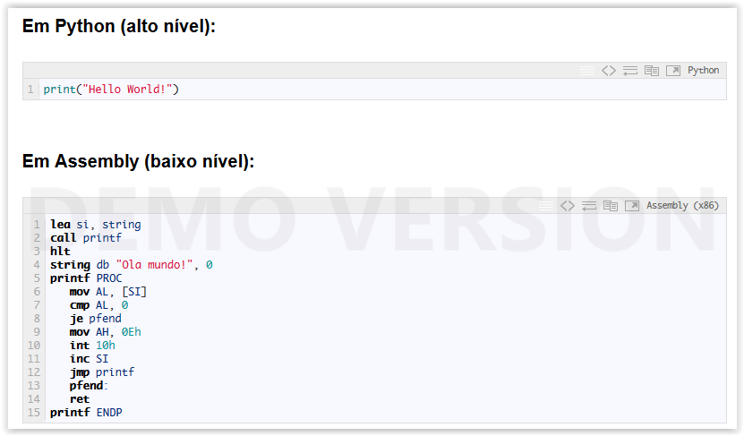
Aperfeiçoamento Profissional - Programação C#
Linguagens de Programação

Slide 31
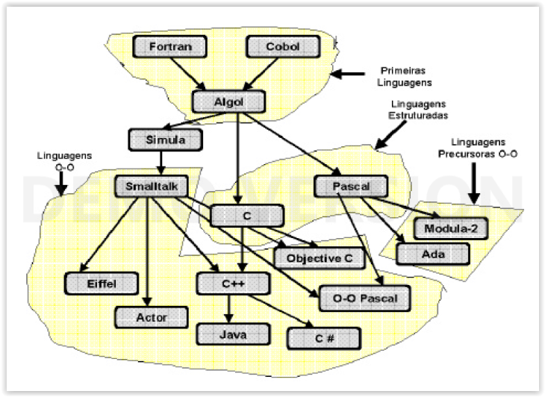
Aperfeiçoamento Profissional - Programação C#
Linguagens de Programação
Primeiras Linguagens?

